Slide 1
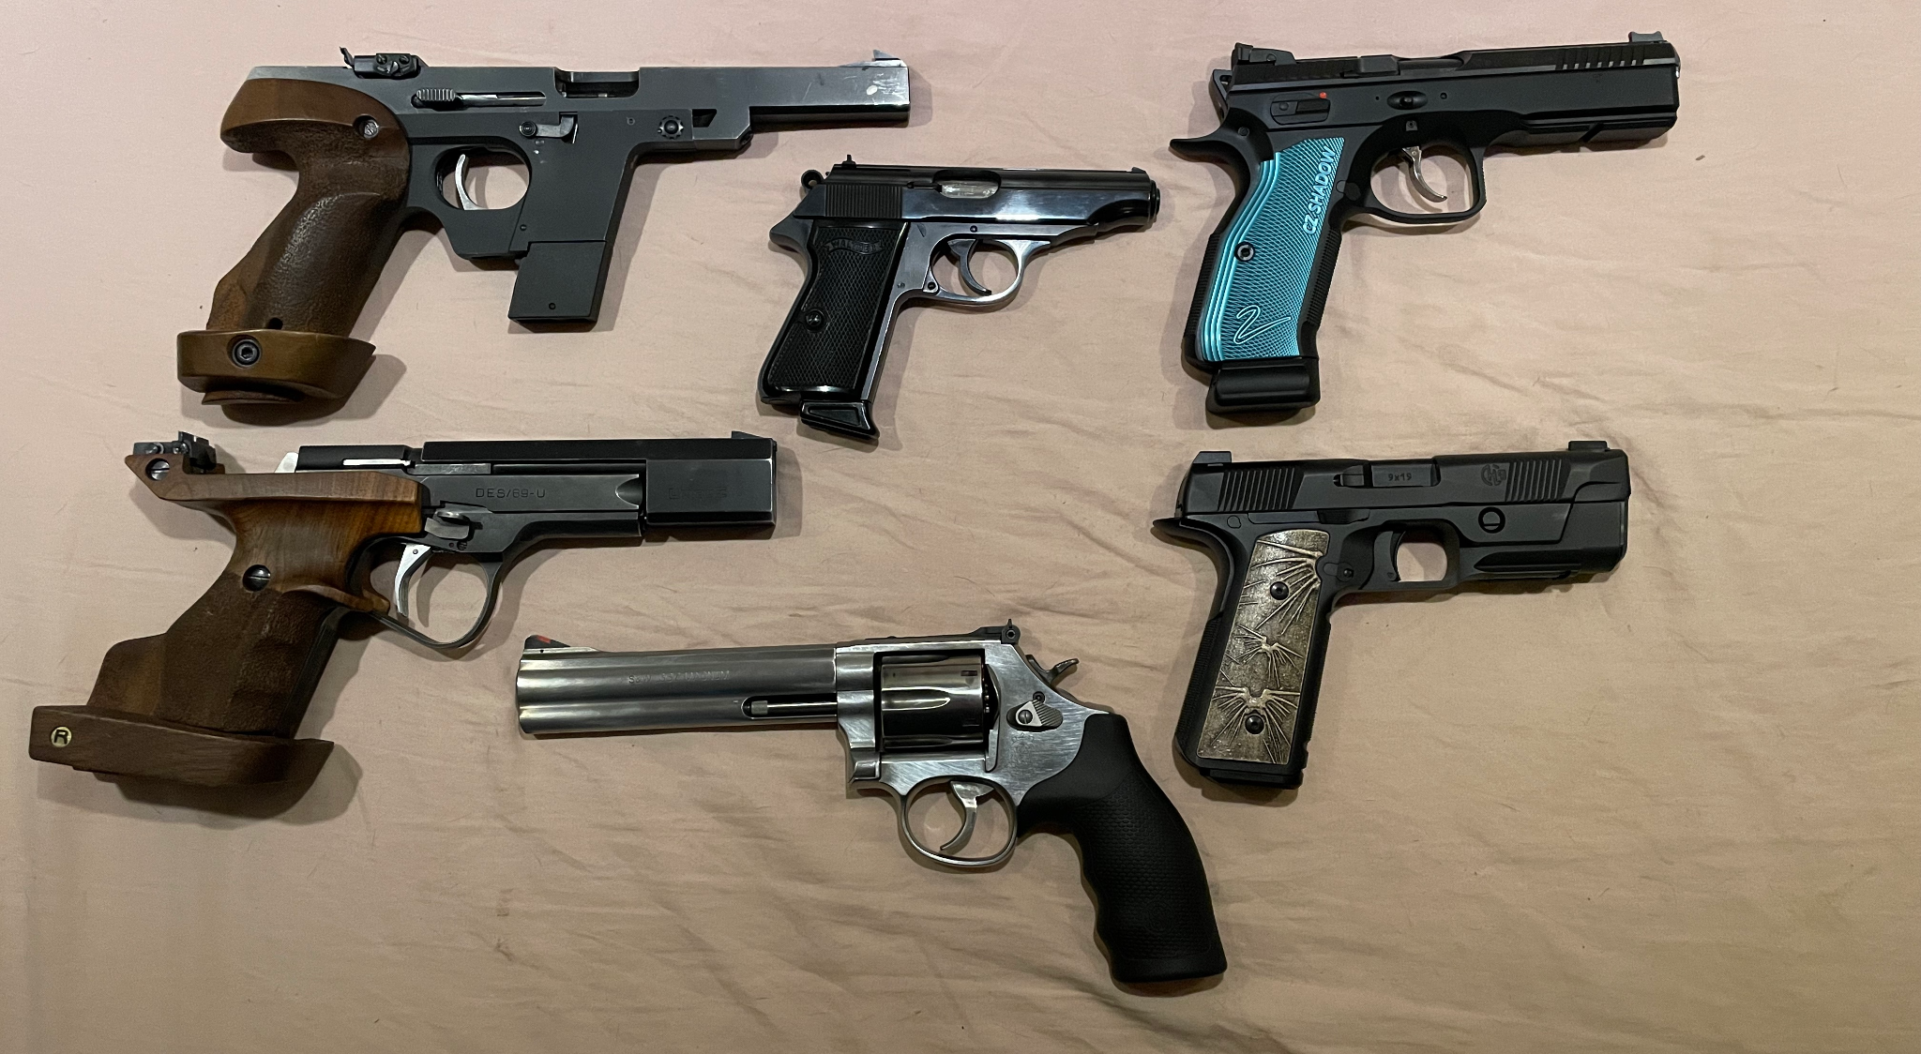

Förnyelse av tillstånd för korta vapen
Förklaring av FAP och regler för

Slide 2
Bakgrund
HJVF är positivt inställda till vapenägande och önskar hjälpa medlemmar av god vandel att behålla tillstånd att inneha de vapen de önskar ha.
Tillståndsgivningen bygger dock på att föreningarna utövar viss kontroll och följer de regler som satts upp av lagstiftaren (Riksdagen), Polisen och de förbund som en förening är ansluten till och inom ramen för vilka föreningen utfärdar föreningsintyg.
HJVF är anslutet till Svenska Pistolskytteförbundet, Skyttesportförbundet och Svenska Svartkruts Skytte Federationen. HJVF utfärdar föreningsintyg för de två första, samt för föreningsegna grenar, i dagsläget snubnose-skytte och 25 meters korthållsgevär.
Vi fokuserar här på förnyelse av tillstånd, eftersom ouppfyllda krav för dessa leder till värre konsekvenser (tvångsavyttring av vapen eller i värsta fall vapenbrott) än missar vid ansökan om första eller ytterligare vapen (då inköpet bara försenas).

Slide 3
Tidslinje: kraven för förnyelse börjar två år i förväg!
Aktivitetskrav
Du behöver träna eller tävla med vapnet vars tillstånd ska förnyas minst fyra (4) gånger denna 12-månadersperiod.
Kompetenskrav
Du behöver skjuta guldfordringarna (3 precision, 3 tillämpningsserier) varje år.
Föreningsskrav
Du behöver vara skjutledare minst tre gånger som längst kalenderåret innan innan förnyelsen.
Aktivitetskrav
Du behöver ha tränat eller tävlat med något enhandsvapen minst sex (6) gånger under 6-månadersperioden innan till förnyelsen. Detta inkluderar dock träning/tävling med vapnet som ska förnyas så du kan behöva sex eller tio bantillfällen sista året, beroende på din planering.
Kompetenskrav
Du behöver skjuta guldfordringarna (3 precision, 3 tillämpningsserier) varje år. De godkända serierna får inte vara mer än 12 månader gamla.
12 månader innan förnyelse
4 veckor innan förnyelse
24 månader innan förnyelse
6 månader innan förnyelse
Aktivitetskrav
Du behöver träna eller tävla med vapnet vars tillstånd ska förnyas minst fyra (4) gånger även under 12-månadersperioden innan förnyelsen.
För sent att söka!
Absolut sista dagen Polisen ska ha din ansökan om förnyat tillstånd är fyra veckor innan ditt tillstånd går ut. Ansök mycket tidigare än så! Föreningsintyget kan släpa lite, men ansökan måste vara Polisen tillhanda i tid.

Slide 4
Kraven
I huvudsak har vi att förhålla oss till tre olika sorters krav. Dessa är:
Kompetenskrav, som kommer från förbunden
Föreningskrav, som kommer från föreningen
Aktivitetskrav, som kommer från Polisen
Dessa samspelar i viss utsträckning och de olika organisationerna har påverkat (och påverkar fortsatt) varandra genom dialog. Men oavsett det gäller allihop.
Polisen kontrollerar naturligtvis även vandel och ålder.

Slide 5
Förbundets krav för förnyelse
Kompetens - uppfyllda guldfordringar någon gång under de två senaste kalenderåren.
För precisionsskytte betyder detta tre serier precision och tre tillämpningsserier, alla med krav för guldmärke enligt Skjuthandboken.
Det finns även andra fordringar som kan uppfyllas i fält, PPC och andra grenar, men det finns inga genvägar. Guldfordringar ska inte blandas ihop med guldmärken eller guldmedaljer, de är helt andra saker.
OBS! - Föreningen ställer högre krav. Se nästa sida.

Slide 6
Föreningens krav för förnyelse
God vandel - hotfullt eller avsiktligt bedrägligt beteende, olydnad mot skjutledare, flagranta (eller upprepade) brott mot säkerheten kan inte accepteras. Tänk på vad som lärts ut under utbildningen för pistolskyttekortet: säkerhet, etik, moral, hederlighet och sportslighet är centrala.
Medlemsskap - kontinuerligt medlemskap och betalda avgifter. Föreningen ger endast föreningsintyg till medlemmar som är huvudmedlem i HJVF för det förbund vars reglemente vapnet skall användas inom.
Kompetens - uppfyllda guldfordringar någon gång under de senaste tolv månaderna.
Föreningsaktiviteter - minst tre skjutledarpass innevarande eller föregående kalenderår. Det går inte att ta ett eller två pass om året, alla passen ska vara samma år. Att leda en klubbtävling räknas också som ett skjutledarpass.
Undantag från den sista punkten kan göras i mycket sällsynta fall för medlemmar som är engagerade i föreningens arbete på annat vis, t.ex. i Styrelsen, eller genom betydande arbetsinsatser av annat slag. Undantag skall godkännas i förväg av Pistolsektionens styrelse.

Slide 7
Polisens krav för förnyelse
Myndig, god vandel - kontrolleras mot register.
Behov - definierat genom lägsta tillåtna aktivitet. Det vill säga: ett aktivitetskrav. Är man inte aktiv skytt saknas behov av vapen. Kontrolleras genom föreningens intygande, dvs föreningsintyget. Vid tveksamhet eller stickprovskontroll kan polisen begära ut underlag.
Aktivitetskraven intygas på två olika ställen i föreningsintyget:
Samt:
Undantag kan enligt FAPen göras från aktivitetskraven, men det är helt och hållet Polisens beslut och sannolikt mycket ovanligt. Covid stängde många banor och Polisen såg inte detta som giltigt skäl till undantag.

Slide 8
Vad Polisens aktivitetskrav betyder
Ovanstående beskrivs på följande sätt i FAP 551-3:
Under de senaste sex månaderna ha deltagit i sammanslutningens skjutningar (träning eller tävling) och/eller representerat sammanslutningen i
externa tävlingar, sammantaget i genomsnitt minst en gång per månad.
Ovanstående beskrivs på följande sätt i FAP 551-3:
- kan visa att han eller hon har tränat eller tävlat med sökt vapen minst fyra gånger per år de senaste två åren.

Slide 9
SPSFs tolkning av Polisens aktivitetskrav
Både tävling och träning är behovsgrundande.
Kvantifieringen av antalet aktiviteter är inte optimalt, men ändå mycket bättre än det under en period var på väg att bli i Västra Götaland och Norrland.
Det är omöjligt för en förening att veta när en medlem tränar eller tävlar. Skytten, snarare än föreningen, bör därför föra logg över sina aktiviteter.
Även enskild träning måste räknas som behovsgrundande enär organiserade träningstillfällen omöjligen kan passa alla skyttar tidsmässigt. Detta bygger dock på att föreningens styrelse har förtroende för skytten i fråga. En medlem som vill söka förnyad licens efter fem år men som aldrig synts till på skjutbanan, och som trots detta hävdar att han eller hon varit där ofta och tränat men bara när ingen annan varit på plats, ska inte åtnjuta ett sådant förtroende.
Begreppet träning definieras inte av Polisen, men det framgår att avlossande av skott ses som centralt, även om det finns många relevanta träningsmoment som inte innebär avlossande av skarpa skott. Hursomhelst anser SPSF att träning betyder “minst 15 skott avlossade mot mål” i enlighet med någon gren beskriven i Skjuthandboken.
Länk till hela tolkningen.

Slide 10
Hur man gör för att lyckas förnya vapenlicenser
Träna eller tävla minst en gång per kvartal med varje vapen du har. Man anses ha tränat med ett vapen om man skjutit minst 15 skott mot måltavla med det. Sista halvåret måste du träna/tävla mer med vapen som ska förnyas, men det är bra att göra grundarbetet för det går inte att backa tiden och få in skjutpass föregående år. Därtill blir du ett mer bekant ansikte på banan och chansen ökar att föreningen genom närvaroförteckning kan backa upp dig i frågor om aktivitet.
För logg över ditt skytte. Detta är formellt inte nödvändigt, men Polisen kan efterfråga det och om du inte syns (och registreras) på banan särskilt ofta kan föreningen inte bistå med sina närvarolistor heller. Föreningen för inte logg över vilka vapen du använder, vilket är ytterligare ett skäl för dig att göra det själv.
Ta skjutledarpass minst tre gånger per år. Oavsett om du ska förnya under året eller ej. Detta gör dig till en bättre föreningsmedlem och du hamnar inte i läget där du glömmer bort. Plus att du har något att stå på om det dyker upp ett intressant vapen på en auktion.
Skjut dina guldfordringar varje kalenderår. Som för ovanstående punkt, samt att du kan samla årtalsmärken och bygger på din aktivitet.
Föreningen kan INTE intyga något som den inte vet är sant, eller värre: vet är osant.

